Slide 1
Vesienhoidon suunnittelu Etelä-Savossa

Slide 2
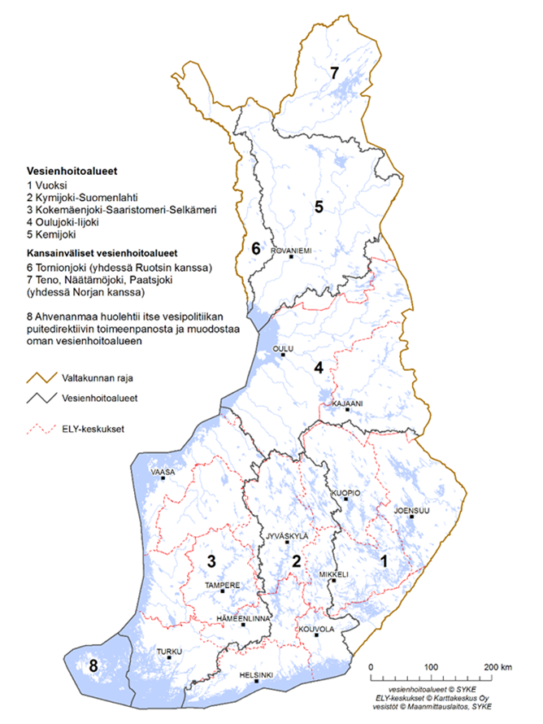
Mihin vesienhoito perustuu?
EU:n vesipolitiikan puitedirektiivi (2000) ja laki vesien- ja merenhoidon järjestämisestä (2004)
Tavoitteena pintavesien vähintään hyvä ekologinen ja kemiallinen tila
Tavoitteena pohjavesien hyvä kemiallinen ja määrällinen tila
Suunnittelu tehdään vesienhoitoalueittain
Vesienhoidon suunnittelu ja toteutus kuuden vuoden jaksoissa
1. vesienhoitokausi 2010-2015 takana
2. kausi 2016-2021 käynnissä: valtioneuvoston hyväksymät vesienhoitoaluekohtaiset vesienhoitosuunnitelmat toteutusvaiheessa
3. kauden 2022-2027 suunnittelu käynnissä: vesienhoitosuunnitelmaehdotukset parhaillaan kuultavana
Vesienhoitosuunnitelmat otettava huomioon mm. vesilain ja ympäristönsuojelulain mukaisessa lupakäsittelyssä
Esitetyt toimenpiteet ovat pääsääntöisesti vapaaehtoisia

Slide 3
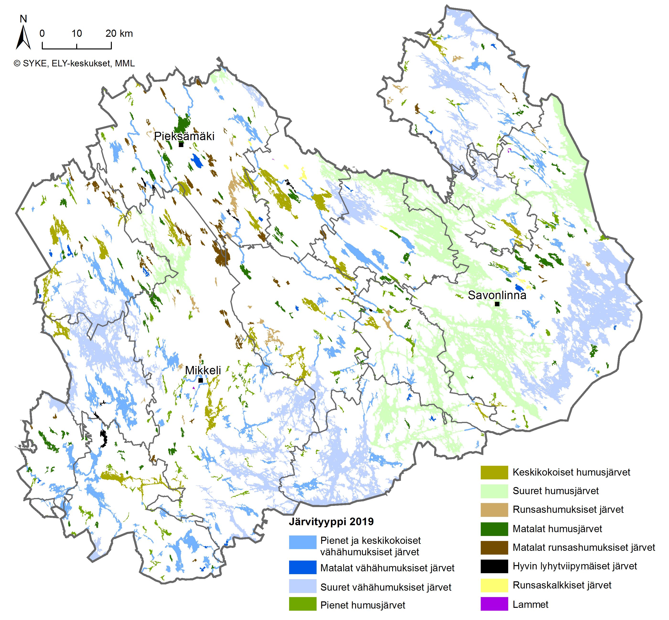
Pintavedet tyypiltään erilaisia
Mukana > 50 ha järvet ja valuma-alueeltaan > 80 km² joet
Etelä-Savossa:
Järvimuodostumia 515 kpl
Jokimuodostumia 55 kpl
Etelä-Savossa 12 järvi- ja 6 jokityyppiä
Taustalla maantieteelliset ja luonnontieteelliset ominaispiirteet;
valuma-alueen maaperä
vesistön koko, syvyys ja viipymä (järvet)
valuma-alueen pinta-ala (joet)
Tyyppikohtaiset raja-arvot tilaluokittelun pohjana

Slide 4
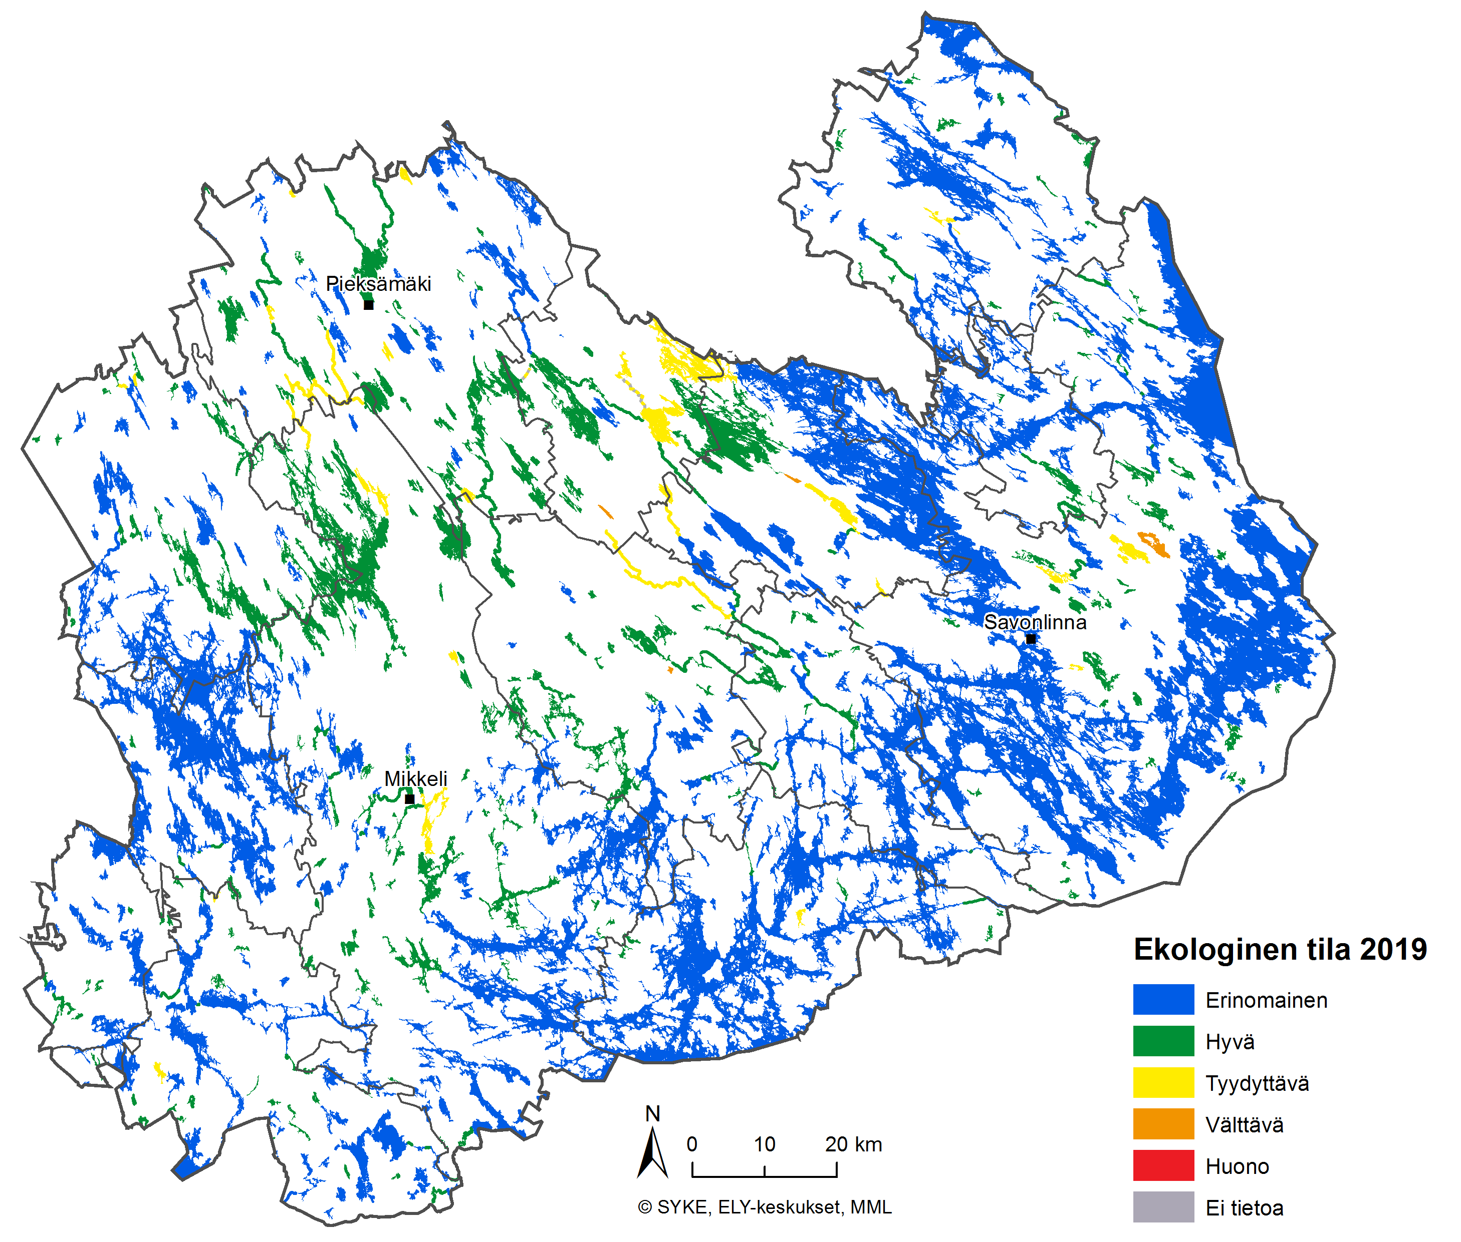
Pintavesien ekologinen tila Etelä-Savossa
Perustuu pääosin v. 2012-2017 seuranta-aineistoon
Biologia: kasviplankton, vesikasvit, pohjaeläimet, kalat, päällyslevät
Fys-kem: erityisesti kokonaisfosfori ja –typpi
Hymo: säännöstely, kalojen vaellusesteet jne.
Tarkasteltu 570 muodostumaa
Vesien tilassa ei suuria muutoksia 2. kauteen nähden, hieman parantunut
Järvet
Pinta-alasta 93 % ja lukumäärästä 91 % erinomaisessa tai hyvässä tilassa
Tyydyttävässä luokassa 8 % järvialasta (40 järveä), välttävässä tilassa 4 järveä (0,1 % järvialasta).
Joet
Erinomaisessa ja hyvässä luokassa (92 % pituudesta)
Vajaa viidennes pituudesta tyydyttävässä tilassa, kohteita viisi kappaletta

Slide 5
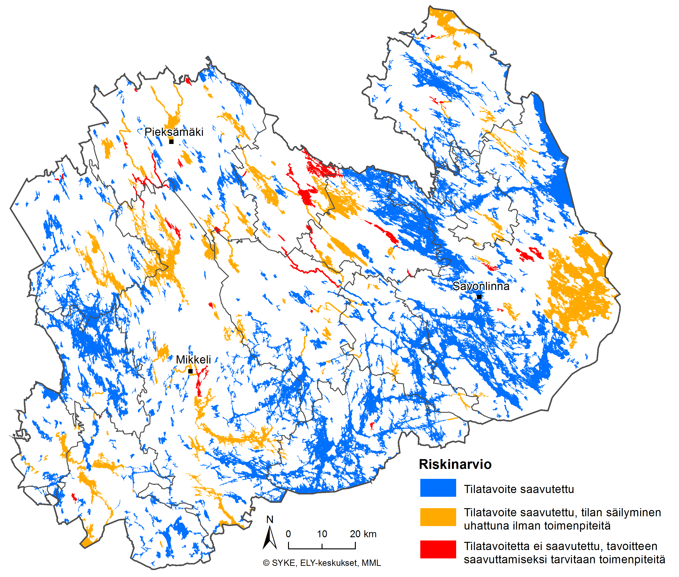
Tilatavoitteet - ekologinen tila
Tila hyvää huonompi
Tilatavoitteen saavuttaminen: 39 muodostumaa
Tila hyvä tai erinomainen mutta riskissä
Tila uhattuna ilman toimenpiteitä: 111 muodostumaa
Keskeisimmät tilaa heikentävät tekijät
Ravinteiden ja orgaanisen aineksen aiheuttama kuormitus
vesistörakentaminen
Useissa muodostumissa samaan aikaan useita tilaa heikentäviä tekijöitä
Maakunnan erityistehtävänä puhtaiden vesien tilan säilyttäminen, nuhraantumisen ehkäisy
Alueilla toimii aktiivisia paikallisia vesiensuojeluryhmiä
Keskeisiä hankkeita mm. Freshabit Life IP Puruvesi

Slide 6
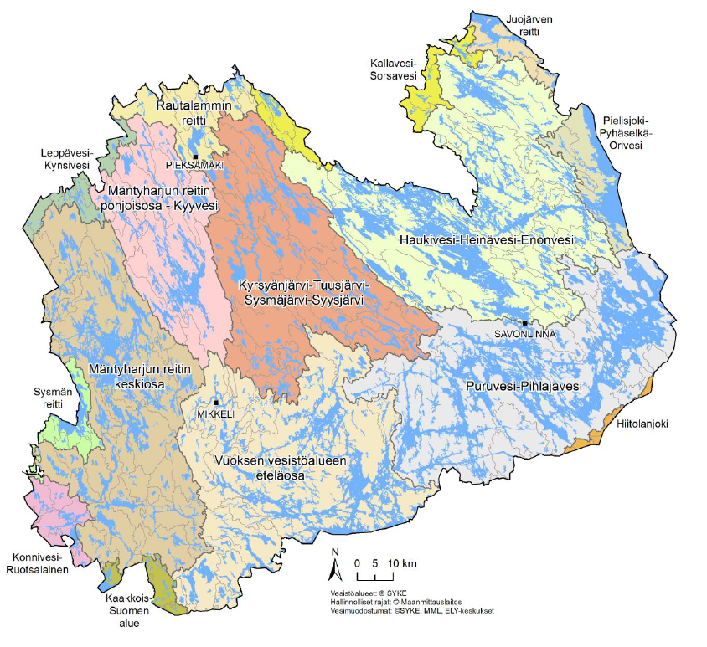
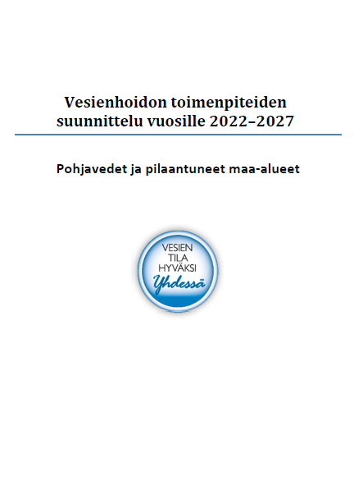
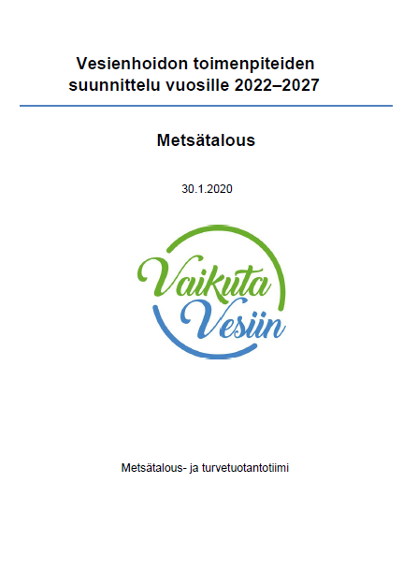
Toimenpidesuunnittelun lähtökohdat
Mitoituksen tulisi perustua tarpeeseen tilatavoitteiden saavuttamiseksi
Toimenpiteiden sektorikohtaiset suunnitteluoppaat internetissä
Otettu huomioon ilmastonmuutoksen hillintä ja siihen sopeutuminen
Kohdistaminen: toimenpiteet suunniteltu selkeämmin pinta- ja pohjavesien paineisiin
Vesistökunnostukset ja pohjavesitoimenpiteet suunniteltu vesimuodostumakohtaisesti
Suurin osa valuma-aluetoimenpiteistä (mm. kuormitus) suunniteltu suunnittelualueittain
Toimenpiteiden toteutusta edistämään esitetty monia ohjauskeinoja, joissa määritelty toteutusvastuut ja yhteistyötahot
Etelä-Savon vesienhoidon yhteistyöryhmä mukana suunnittelussa
Suunnittelualueet

Slide 7
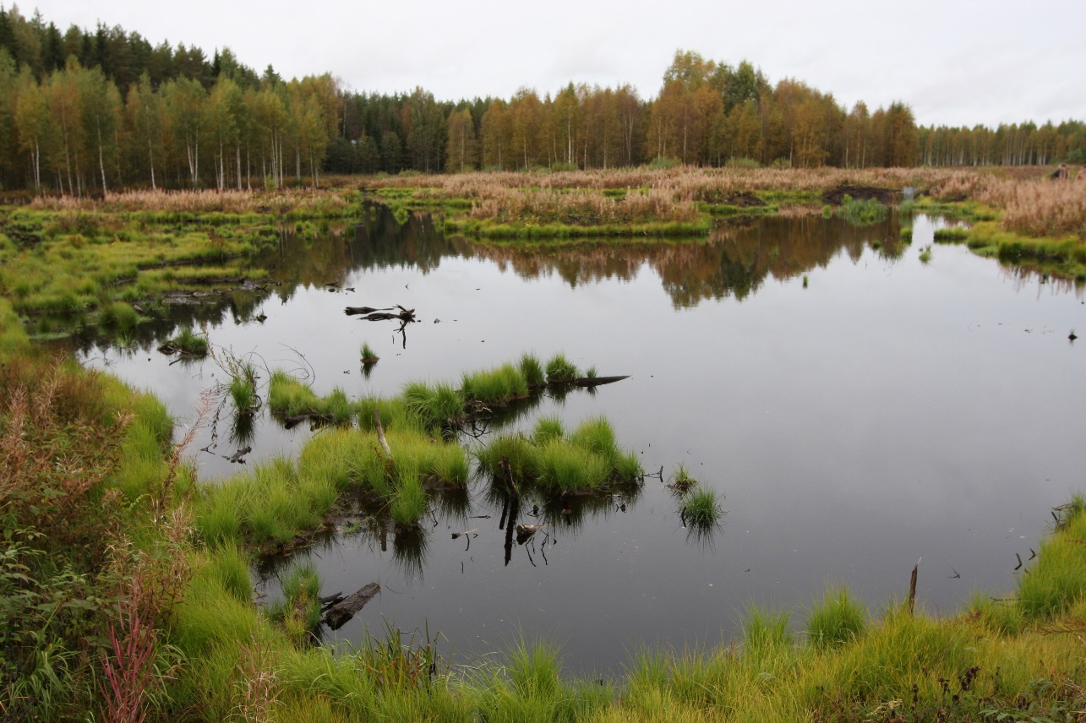
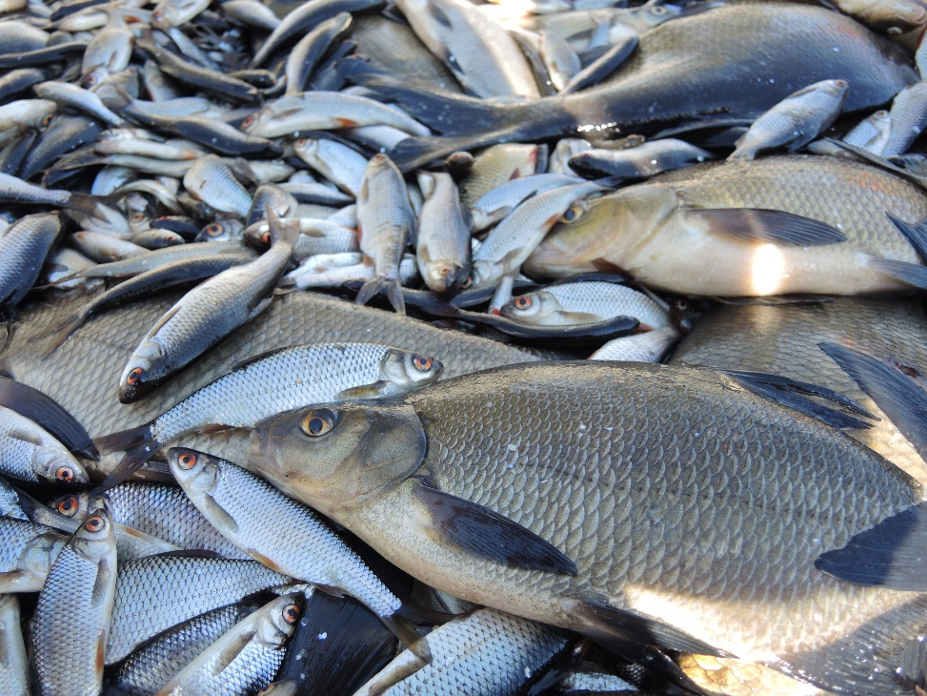
Pintavesien toimenpiteitä – poimintoja Kyyveden valuma-alueelta
Maatalous
Suojavyöhykkeet (erityisesti parempi kohdentaminen)
Luonnonmukainen peruskuivatushanke tulvaherkällä peltoalueella (Lietjoen valuma-alue?)
Kosteikkojen lisääminen nykyisestä (x2)
Peltojen talviaikainen eroosion torjunta, pinta-alan lisääminen
Tilakohtainen neuvonta
Metsätalous
Metsätalouden vesiensuojelun tehostaminen
Valuma-aluekohtainen suunnittelu, vesiensuojelurakenteiden toteuttaminen
Koulutuksen ja neuvonnan lisäämistä ja tehostamista
Vesistökunnostus, rakentaminen, säännöstely
Rehevöityneen järven kunnostus: mm. Kyyvesi lahtialueineen, Iso-Perkai, Palokki-Hako-Palokki, Heiniö
Kalankulkua helpottava toimenpide: Pyhäluoman myllypato, Paltasen voimalaitospadon ohittaminen Niskakoskenjoessa, Porsaskosken luonnonmukaisen kalatien tekeminen tai teknisen kalatien parantaminen

Slide 8
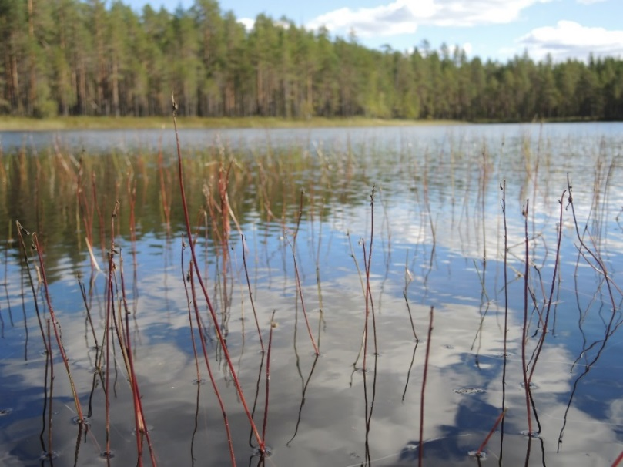
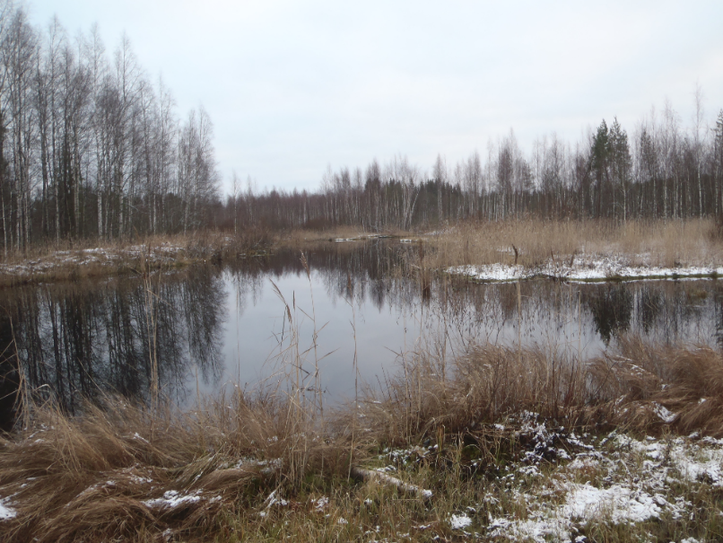
Yhteys muuhun suunnitteluun ja hankkeisiin
Järvi-Suomen maaseudun ympäristö- ja ilmasto-ohjelma 2020-2027
Ympäristökorvausjärjestelmän suuntaaminen ympäristöasioihin
Esim. eroosioriskisille peltolohkoille vesistöjen varteen aiempaa enemmän tehokkaita vesiensuojelutoimia
Maatalouspolitiikan kansallinen valmistelu seuraavalle rahoituskaudelle kesken
Alueellinen metsäohjelma 2021-2025 (Metsäkeskus)
Talousmetsien käsittely (turvemetsät, rantametsät)
Turvemaiden vesiensuojeluun laadittu työkaluja Metsäkeskuksen hankkeessa
Metsäkeskuksen hankkeessa mallinnetaan kaikille maakunnan järvien rantametsille eroosioriskin mukaan vaihtelevan levyiset suojavyöhykkeet
Luonnonhoitohankkeet valuma-alueilla (kohdentaminen)
Vesialueen omistajarakenteen yhtenäistäminen (osakaskuntien yhdistämishanke)
Suurilla osakaskunnilla enemmän resursseja mm. vesienhoitoon
Länsi-Savon juttu 28.3.2020
Vesienhoidon yleissuunnitelmat kalatalousalueilla
Maakunnassa 11 kalatalousaluetta, joiden rajat perustuvat valuma-alueisiin
Alueille laaditaan vesienhoidon yleissuunnitelmat 2019-2021
Suunnitelmien pohjalta hankkeita rahoitettaviksi eri lähteistä

Slide 9
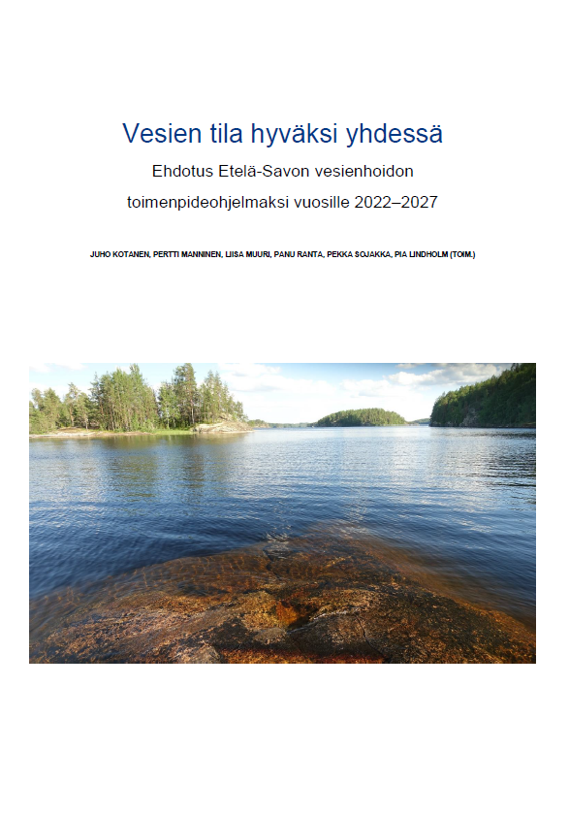
Anna palautetta!
Kuuleminen 3. kauden (2022-2027) vesienhoitosuunnitelmista,
Vesien tila, tilatavoitteet, suunnitellut toimenpiteet
Kuulemisaika: 2.11.2020 - 14.5.2021
Aineisto ja ohjeet palautteen antamisesta: www.ymparisto.fi/vaikutavesiin > vesienhoito
Vuoksen vesienhoitoalueen vesienhoitosuunnitelma
Kymijoen-Suomenlahden vesienhoitosuunnitelma
Tausta-aineistona Etelä-Savon pinta- ja pohjavesien toimenpideohjelma, Vesikartta, vesimuodostuma- ja toimenpideraportit
Lausunnot pyydetty keskeisiltä tahoilta
Kuulemisen jälkeen palautteen käsittely => suunnitelmien ja ohjelmien päivitys

